Slide 1

웹 기술 활용
02주-HTML 기초와 활용

Slide 2
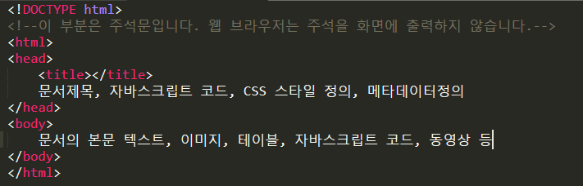
HTML5 기본 구조
HTML5 페이지의 필수 태그
<!DOCTYPE html> - HTML5 문서임을 알리는 지시어
<html>, <head>, <title>, <body> 태그

Slide 3
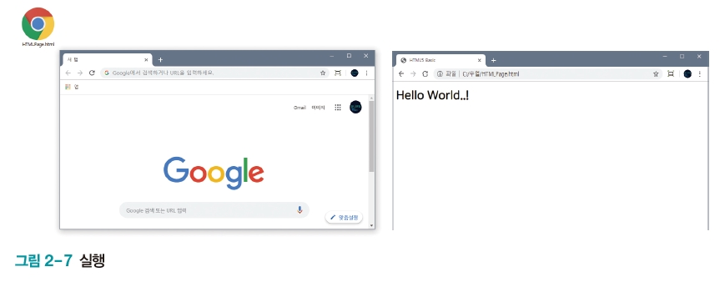
HTML5 문서 저장과 실행
서브라임 텍스트에서 먼저 *.html로 저장 후 기본 골격 완성
실행

Slide 4
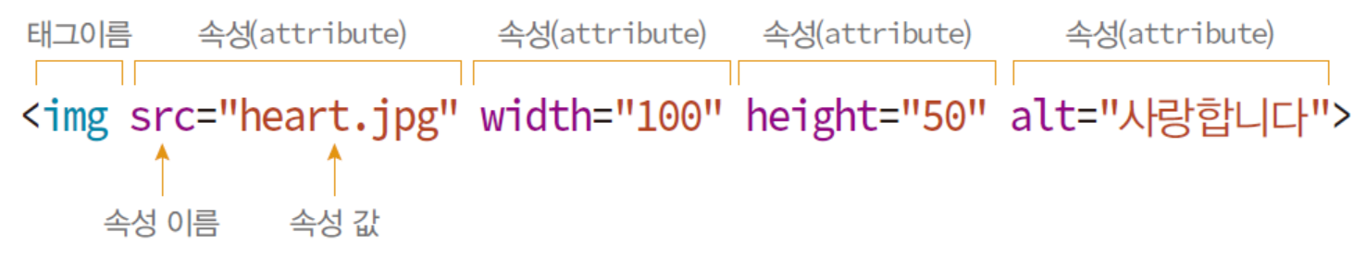
태그와 요소
HTML 태그 구성
시작태그와 종료태그가 모두 있는 경우
<html> ... </html>, <title>문서의 제목입니다</title>
시작 태그만 있는 경우
<br>
태그와 속성은 대소문자 구분 없음
<HTML> ... </html>
<img Src="heart.jpg" width="100" height="50" alt="심장이미지">
속성 값에 불필요한 공백 문자, HTML5 표준에 어긋남
<img Src="heart.jpg" width=" 100" height="50" alt="심장이미지">

Slide 5
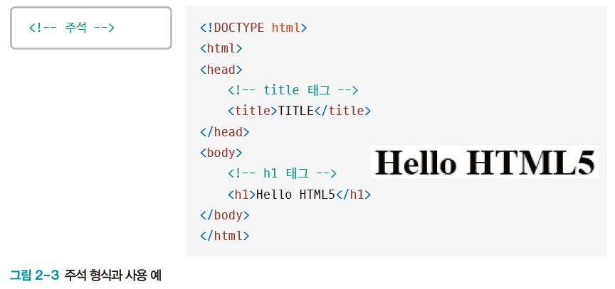
주석
주석 - 코드 설명 기록(프로그램의 실행에 영향을 미치지 않음)

Slide 6
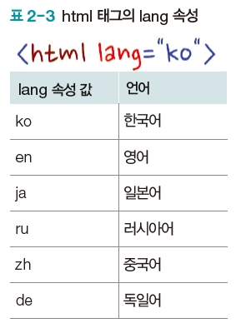
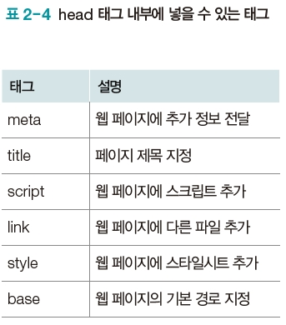

Slide 7
HTML5 페이지 구조와 작성법
스타일시트 작성과 실행
내부 스타일
HTML 페이지 내부에서 style 태그를 사용해 스타일시트를 직접 입력
스타일시트가 짧은 경우
외부 스타일
스타일시트를 별도로 생성하고 link 태그의 href 속성을 사용해 불러옴
협업 업무나 프로젝트의 규모가 클 경우 사용

Slide 8
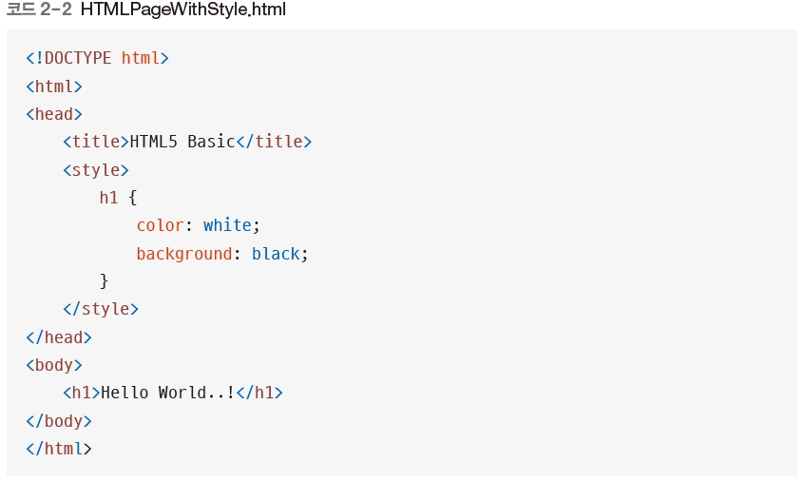

Slide 9
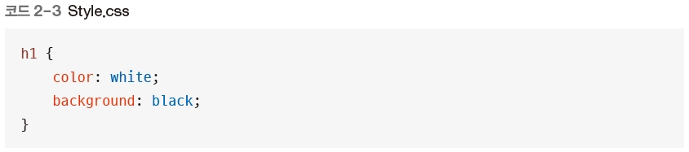
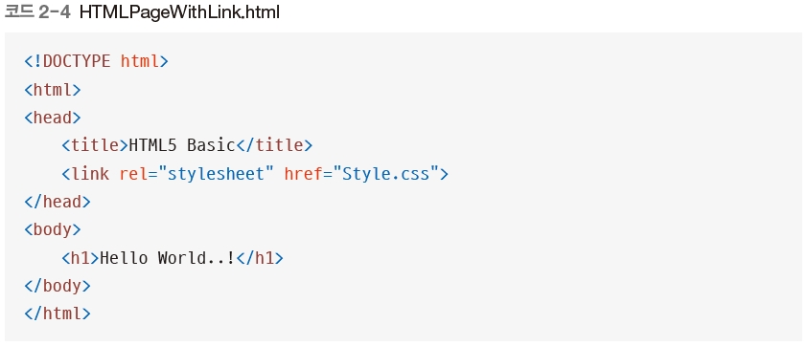

Slide 10
HTML5 페이지 구조와 작성법
자바스크립트 작성과 실행
내부 자바스크립트
<script> 태그를 사용해 HTML 페이지 내부에 코드 작성
외부 자바스크립트
<script> 태그의 src 속성에 파일 경로를 입력해 HTML 페이지로 불러옴

Slide 11
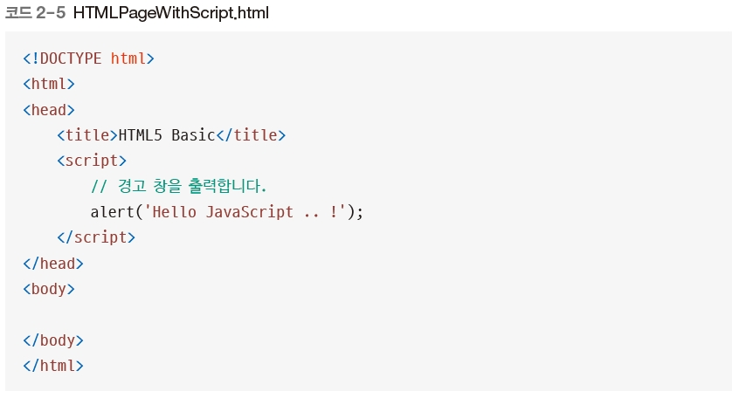

Slide 12
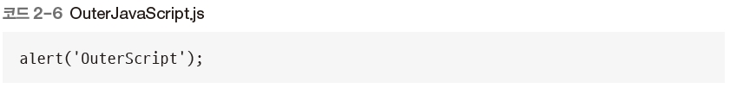
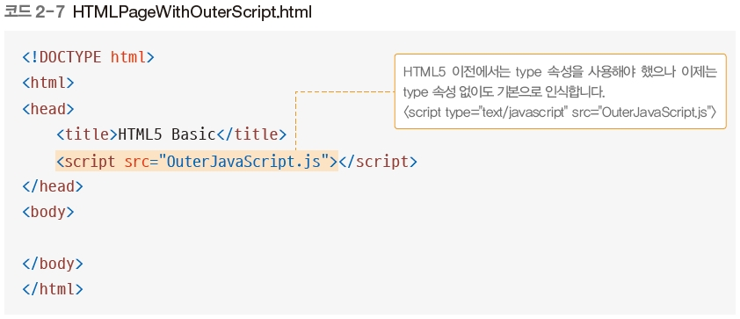

Slide 13
오류와 검증
검사를 이용한 오류 확인
버그Bug : 프로그램이 원하지 않는 방향으로 동작하는 것
디버그Debug : 버그를 잡는(수정하는) 행위
웹 브라우저 검사 기능으로 디버그 수행
크롬을 열고 [F12] 또는 [Ctrl] + [Shift] + [I]
웹 페이지에서 마우스 오른쪽 버튼 클릭해 [검사] 메뉴
검사를 이용한 오류 확인
[Elements] 탭 : 현재 HTML 페이지의 계층 구조를 보여줌
[Console] 탭 : 오류를 확인, 자바스크립트 코드 추가 입력

Slide 14
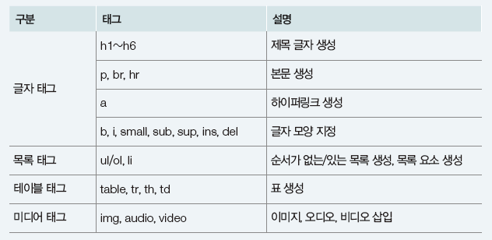

Slide 15
실습
교재 참조

